Slide 1
Благодаря ти, мамо,
За твоя топъл скут,
За майчиното рамо,
За майчиния труд.
Благодаря ти още
За ясния ми ден,
За грижите ти нощем,
Когато бдиш над мен.
За нежната закрила,
За кроткия ти глас,
За всичко, майко мила,
Благодаря ти аз!
Международен ден на думата „Благодаря!“
ЮНЕСКО и ООН – 11 януари

Slide 2
„Благодарността е най-великата добродетел и
майка на всички останали“ - Цицерон
Как се чувствате, когато някой ви благодари?
Добродетел – качество – доброта, човечност, скромност,
безкористност

Slide 3
Кога казваме „Благодаря,“ На кого благодарим? Как да го направим?

Slide 4
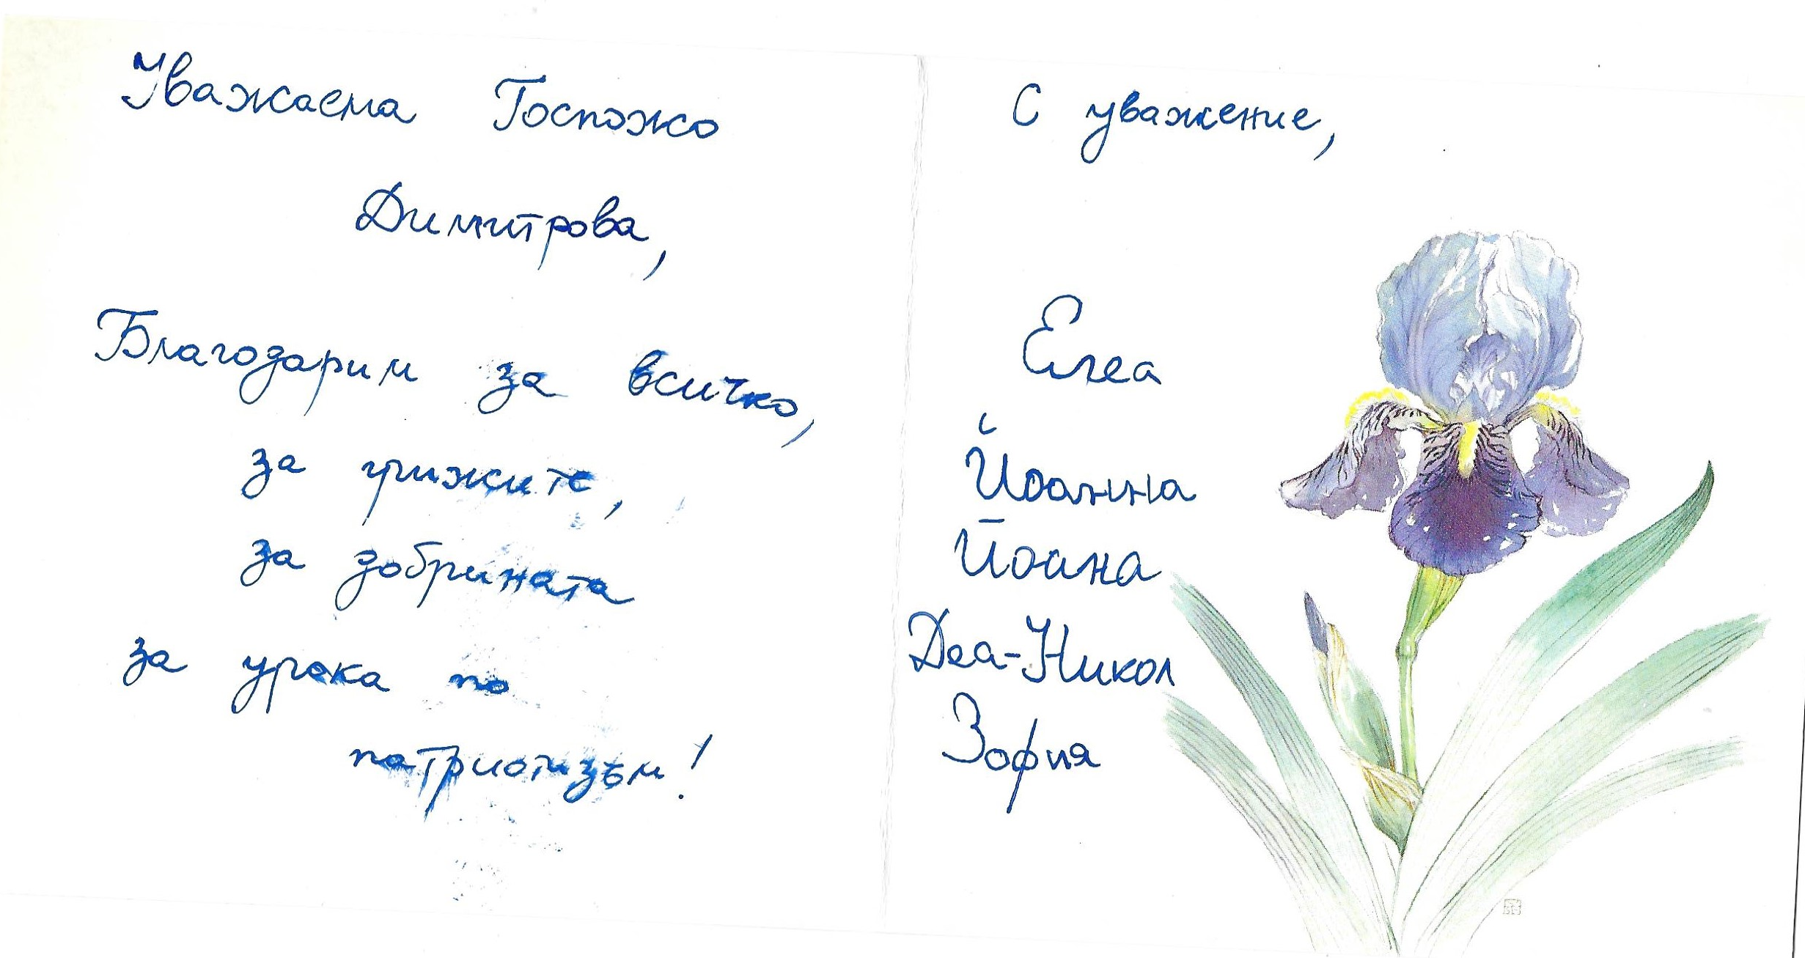

Slide 5
Как да изразим благодарност към приятел, родител, близък
Обръщение – Здравей, Никола,
Обяснение за какво благодариш ( нов ред)
Пожелание за приятен ден, уикенд, седмица …
От кого е писмото - име

Slide 6
Как да изразим благодарност към учител, директор ( официално благодарствено писмо)
Обръщение – Уважаема госпожо/ Уважаеми господине,
За какво благодариш – нов ред!
Моля, приемете моите най-добри пожелания за …;
От кого е писмото - име

Slide 7
Видове изречения
Съобщителни
Въпросителни
Подбудителни
Възклицателни

Slide 8
Обръщение
Официално обръщение – Уважаеми господин/ госпожо…
Неофициално обръщение – мили, скъпи бабо, дядо…

Slide 9
Запетайки, къде ги да ги сложим
Обръщението в изречението се отделя със запетайки:
Благодаря ти, мила мамо!
Мила мамо, благодаря ти!
Благодаря ти, мила мамо, от сърце!
Когато изброяваме .

Slide 10
Напишете имейл или писмо, за да изразите благодарност
Обръщение,
Благодарност
От кого
Дата

